Slide 1
İLERİ EXCEL UYUM EĞİTİMİ
ERHAN ÖZMEN

Slide 2
EXCEL PROGRAMI
Excel programı her türlü hesaplamayı yapabildiğimiz elektronik tablo programıdır.
Aynı zamanda akıllı tabloda denilen programla hertürlü mantıksal ve matematiksel işlemleri gerçekleştirebilirsiniz.
Excel Microsoft Office’ in bir parçasını oluşturur. Şu anda yaygın olarak Office 2007 ve Office 2010 sürümleri kullanılmaktadır.

Slide 3
Excel’ de Neler yapabiliriz ?
Temel aritmetik işlemler (4 işlem)
Mantıksal karşılaştırma işlemleri (>,>=,<,<= ,…)
Fonksiyonlar
Metin fonksiyonları (birleştir, uzunluk, …)
Tarih fonksiyonları (bugün, şimdi,…)
Matematiksel fonksiyonlar (mod, yuvarla, karekök,…)
Grafik işlemleri
Tablo Oluşturma İşlemleri

Slide 4
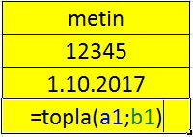
Excel - Hücreler
Excel’ de hücrelere hangi değerler girilebilir?
Metin
Rakam
Tarih ve Saat
Formül

Slide 5
Excel’in Ana Görünümü

Slide 6
Excel’ de Seçim yapmak

Slide 7
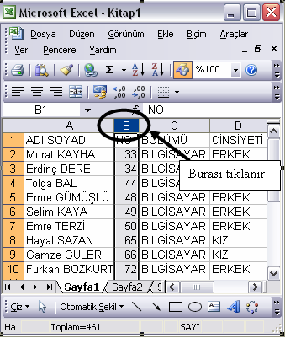
Sütun Seçmek
Bütün bir satırın veya bütün bir sütunun seçiminde satır ve sütun başlıkları kullanılır. Bir satırın veya sütunun başlığına fare ile basarak o satırın veya sütunun tamamı seçilebilir

Slide 8
Tüm tabloyu Seçmek
Tablonun tamamını seçmek için ise tablonun sol üst köşesi tıklanır

Slide 9
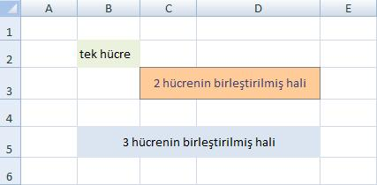
Excel’de hücre birleştirmek
Bu işlem için araç çubuğundaki “Birleştir ve Ortala” düğmesini kullanırız.
Birleştirilmiş hücreleri tekrar eski konumuna getirmek için bu düğmeye bir kez daha basmanız yeterlidir.

Slide 10
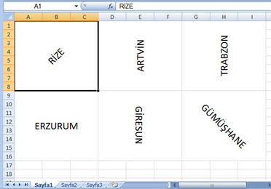
Hücredeki yazının yönünü değiştirmek
Bu işlem için araç çubuğundaki düğmesini kullanırız.
Diğer yöntem :
Hücreye sağ tıklayın
- Hücreleri biçimlendir
- Hizalama sekmesi
- Yönlendirme
adımlarını izleyiniz.

Slide 11
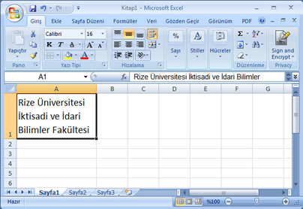
Hücrede birden çok satır oluşturmak
Bu işlem için araç çubuğundaki düğmesini kullanırız.
Metni Kaydır
Excel’ de bir hücrenin içinde birden fazla satır oluşturmak için kullanılır.

Slide 12
Satır/Sütun Eklemek ve Silmek
Bu işlem için satır veya sütun eklemek istediğimiz hücreye gelip sağ tıklarız.
Ekle seçeneğine gelerek bize uygun olanını seçeriz.
Hücreleri sağa sürükle
Hücreleri aşağı sürükle
Tüm satır
Tüm sütun

Slide 13
Araya Hücre Eklemek
Shift + +
Araya hücre eklemek için doldurma kulpuna gelerek shift tuşuna basılı tutuyorum
Farenin sol tuşuna basılı tutarak aşağı yukarı sağa ve sola hücreler ekleyebiliyorum.

Slide 14
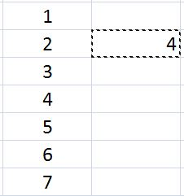
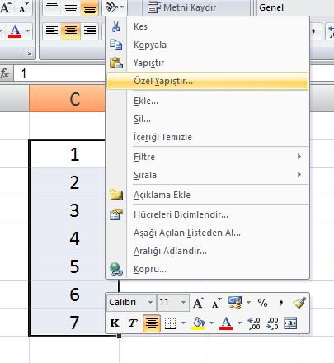
Birden fazla hücreyi bir hücre ile çarpmak
Önce 4 sayısı kopyalanır
Sonra 1-7 arasındaki sayılar seçilir ve

Slide 15
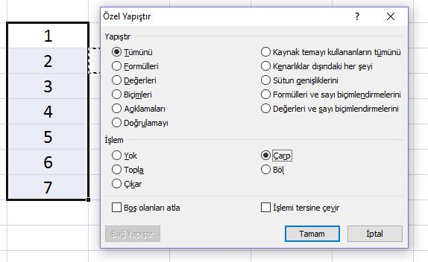
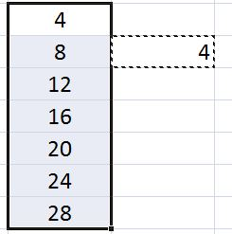
Birden fazla hücreyi bir hücre ile çarpmak
Buradan çarp seçeneği seçilir.
Çarp , böl, topla ve çıkar..

Slide 16
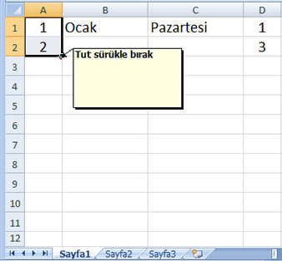
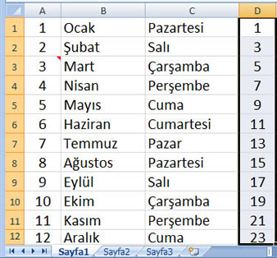
Hücreleri Sürükle/Bırak
Öncesi
Sonrası

Slide 17
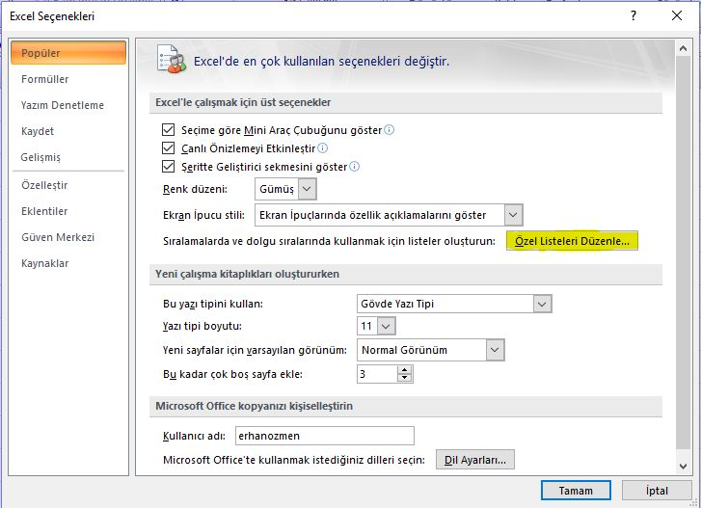
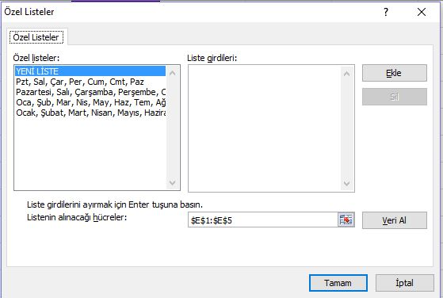
Özel listeler düzenleme
Excelin kendi içersinde tanımlı olan listeler gibi kendinizde liste düzenleyebilirsiniz. Excel seçenekleri tıklayarak

Slide 18
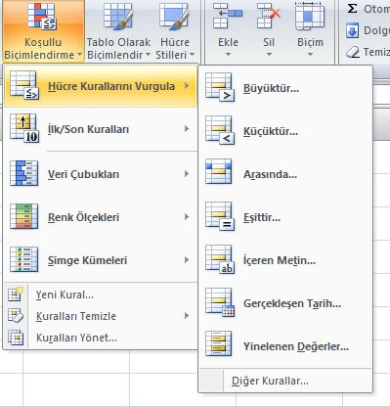
Koşullu Biçimlendirme
Koşullu biçimlendirme ile hücre içersinde ki sonuca göre hücreyi biçimlendirebilirsiniz
Büyüktür, küçüktür, Arasında, Eşittir, içeren metin, Yinelenen değer
Şartlarımızdır.

Slide 19
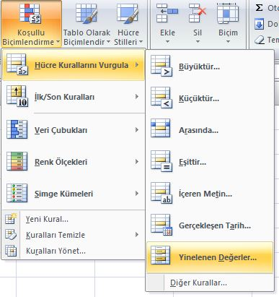
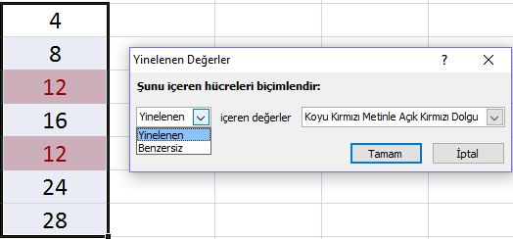
Yinelenen / Benzersiz Değerler
Tekrar eden veya etmeyen seçerek, Biçimlendirebiliriz.

Slide 20
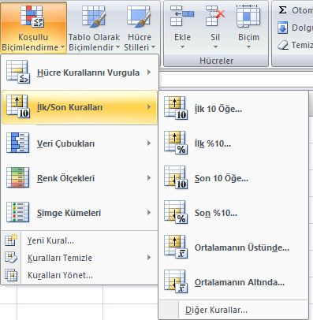
İlk /son kuralları
Verilerimizde şartımızı yazarken bastan ve sondan değerleri biçimlendirmek işini yapar.
İlk 10 , ilk %10 , son 10, son %10, Ortalamanın üstünde, Ortalamanın altında

Slide 21
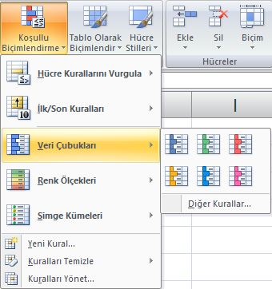
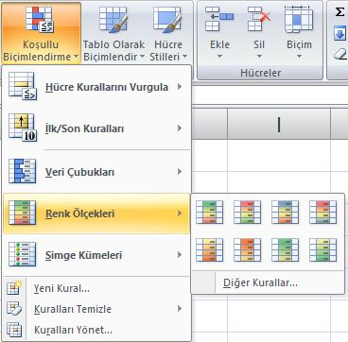
Veri çubukları/ Renk ölçekleri

Slide 22
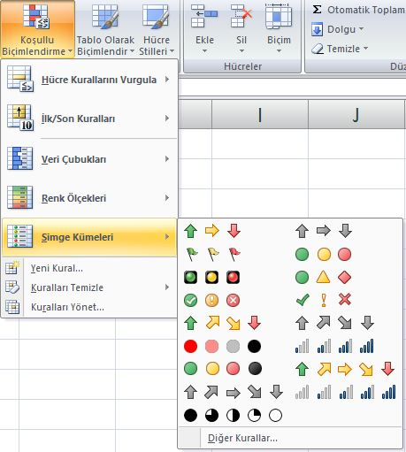
Simge Kümeleri / Kuralı temizle
Simge kümleri ile hücre içerisinde bulunan değere göre simgeler yerleştirilir.
Kuralı temizle bölümü ile de seçili alanda ki tüm kurallar temizlenir.

Slide 23
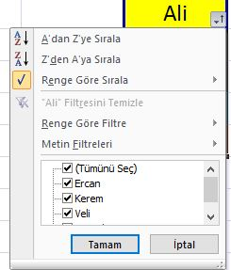
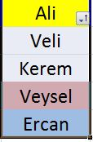
Verileri Filtrelemek
Aşağıda ki Hücreleri Filtrelemek için simgeye tıklarız.
CTRL + SHİFT+ L

Slide 24
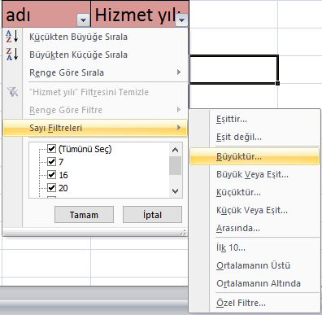
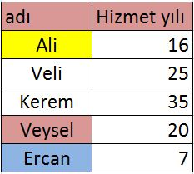
Büyüktür/Küçüktür/Eşittir
Hizmet yılı 25’ den büyük olan kişileri bulalım ?

Slide 25
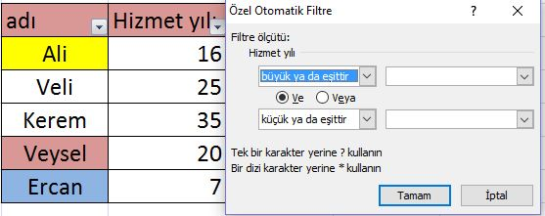
Herhangi bir sayıdan büyük, küçük olanları veya iki sayı arasındaki değerleri filtrelemek için kullanılır.
H.Y 25 den büyük olan sadece Kerem dir.

Slide 26
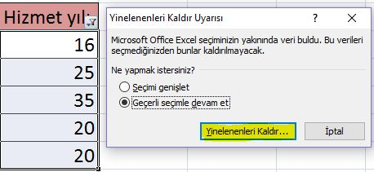
Veri- Yinelenenleri Kaldır
Tekrarlanan bilgileri kaldırmak için veri –yinelenenleri kaldır seçeneğini tıklarız.

Slide 27
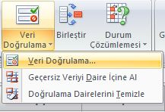
Veri doğrulama
Hücrelere girilecek sayıları belirlemek sizin elinizde.
Örneğin alınacak ikramiye 100 sayısından fazla olamasın.
Bu durumda hücreler seçilir veri menüsü ve veri doğrulama seçilir.

Slide 28
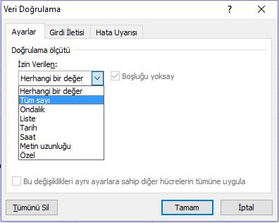
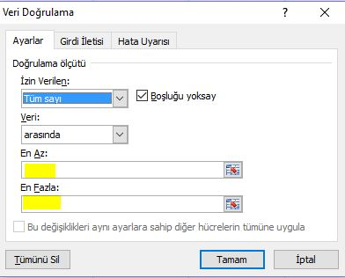
Veri doğrulama
Tüm sayı seçeneği seçilir ve 0-100 arasında sayılara izin verilir.

Slide 29
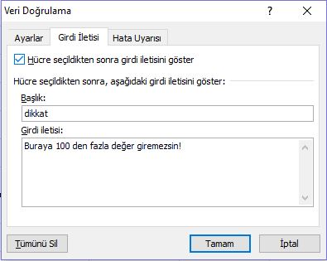
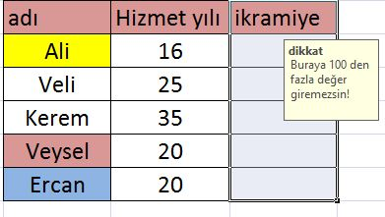
Veri doğrulama- Girdi iletisi
Veri doğrulama yapılmış hücre üzerine gelince yazması gereken yazının adıdır.

Slide 30
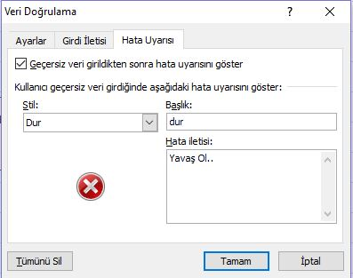
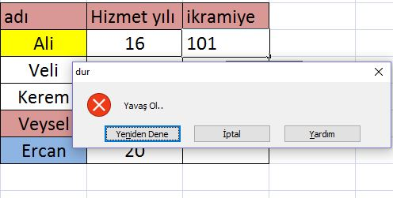
Veri doğrulama- Hata uyarısı
İzin verilen verinin dışında veri girilmeye çalışıldığında verilen uyarıdır.

Slide 31
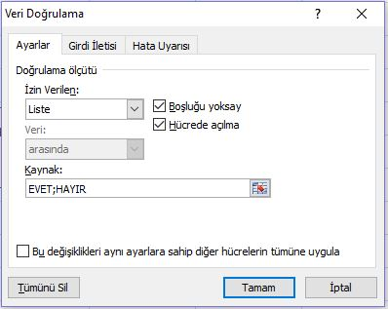
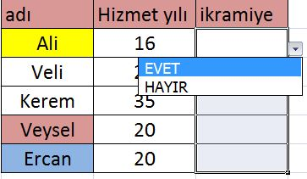
Veri giriş listeleri oluşturmak
Seçenekleri daha önceden belli hücrelere bilgi girişi yapmak için kullanılır.

Slide 32
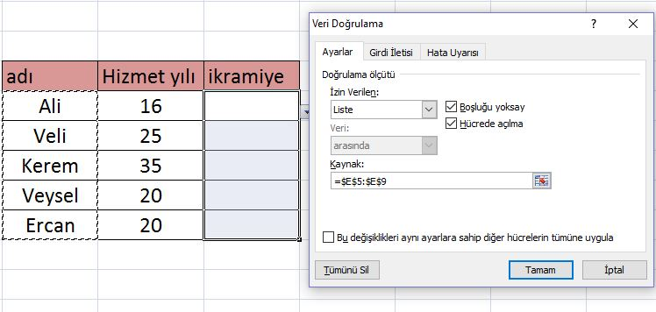
Hazır listeleri veri doğrulamada kullanmak
Veri doğrulama da liste özelliğini kullanırken yapmak istediğimiz liste tabloda ise direk onları şeçerek liste oluşturabiliriz.

Slide 33
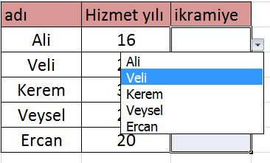
Hazır listeleri veri doğrulamada kullanmak
Görüldüğü gibi E5 ile E9 arasında hücrelerin değerleri açılır liste haline dönüştü.

Slide 34
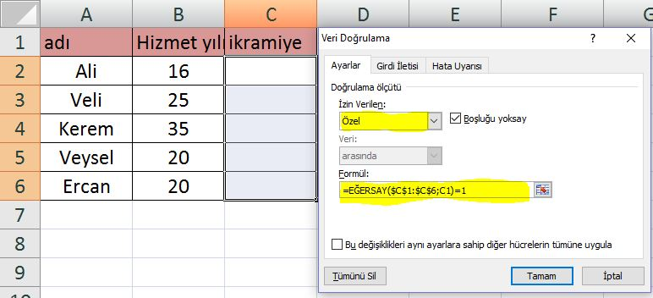
V.D. İle aralığa aynı değerin girilmesini önlemek
C2 İle C6 seçip veri doğrulamadan özel seçiyoruz. Ardından EĞERSAY($C2:$C6;C1)=1 formülünü yazıyorum.

Slide 35
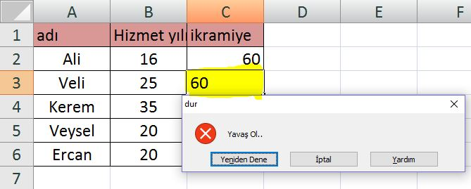
V.D. İle aralığa aynı değerin girilmesini önlemek
İki kez 60 değerini girmeyi denersek ,bize izin vermeyecektir.

Slide 36
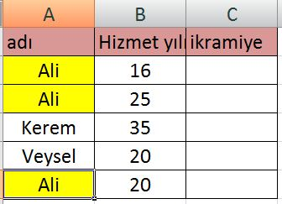
Farklı sütunları baz alarak Veri doğrulama
Örneğin; A sütununda bulunan sadece Ali’lere C sütunun da İkramiye verilebilsin isteyelim.

Slide 37
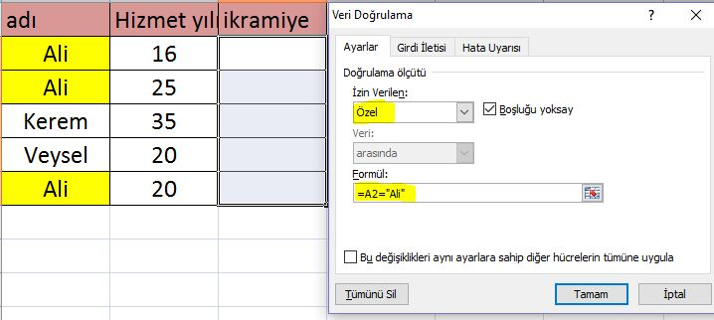
Farklı sütunları baz alarak Veri doğrulama
C sütununu seçeli veri doğrulamadan özeli seçelim ve formül bölümüne =A2=“Ali” yazalım.

Slide 38
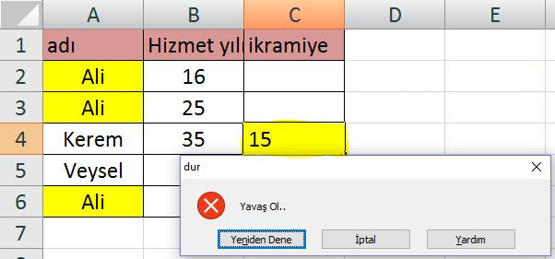
Farklı sütunları baz alarak Veri doğrulama
Kerem için ikramiye girmeye çalıştığımda bana uyarı verecektir.

Slide 39
Veri doğrulama ile önceki tarihe bilgi girişini engellemek
Kasa programları oluştururken, günlük bilgileri girerken , günün tarihinden başka tarih girilmesini engelleyebilirsiniz.
Tarih girilecek hücre sütunlarını seçelim ve veri doğrulama simgesine tıklayalım.
İzin verilen kısmını tarih veri kısmını da eşit yapalım.
En alt kısımda ki tarih bölümüne =BUGÜN() yazalım ve tamam düğmesine tıklayalım.

Slide 40
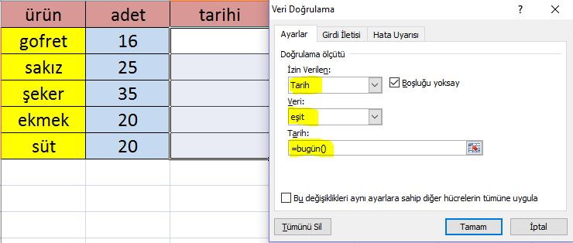
Veri doğrulama ile önceki tarihe bilgi girişini engellemek

Slide 41
Veri doğrulama ile önceki tarihe bilgi girişini engellemek
Ve tarih sütununda bulunan herhangi bir hücreye bugün dışında bir tarih yazıldığında, uyarı verecektir.

Slide 42
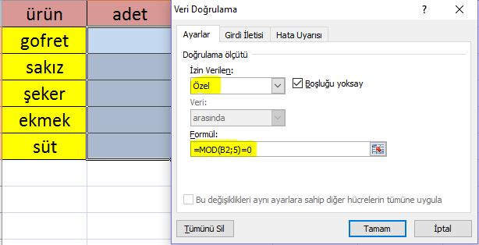
V.D ile 5 ve 5’in Katları şeklinde bilgi girmek
Hücreleri seçerek izin verilen kısmını özel yapalım. Formül kısmına =MOD(B2;5)=0 yazalım.

Slide 43
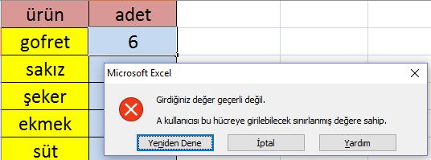
V.D ile 5 ve 5’in Katları şeklinde bilgi girmek
Adet kısmına 5’in katı olmayan 6 sayısını yazdığımız da bize uyarı verecektir.

Slide 44
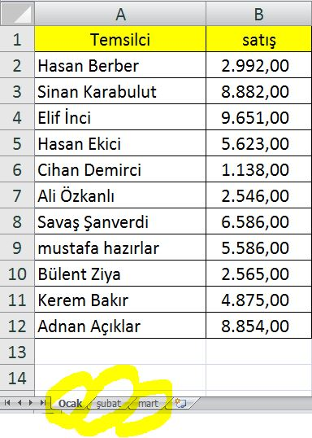
Birleştir- Birden çok Sayfadaki verileri bir araya getirmek
Elimiz de üç aylık satışların bulunduğu bir tablo olduğunu düşünelim. Bu üç ay ile ilgili işlemleri yapmak için
birleştir
seçeneğini kullanıyoruz.
Veri ardından birleştir diyoruz.

Slide 45
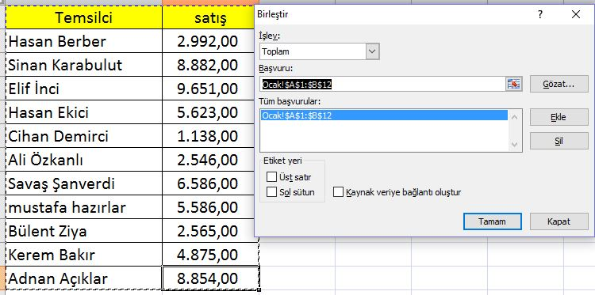
Birleştir- Birden çok Sayfadaki verileri bir araya getirmek
Aylara tek tek bu işlemi yapıyoruz

Slide 46
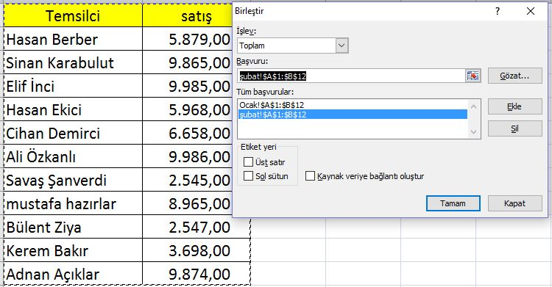
Birleştir- Birden çok Sayfadaki verileri bir araya getirmek
Şubat ve mart aylarına da aynı işlemi yapıyoruz.

Slide 47
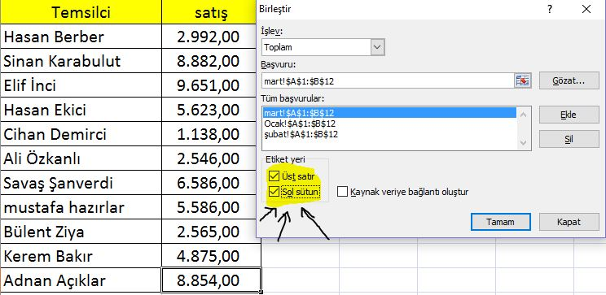
Birleştir- Birden çok Sayfadaki verileri bir araya getirmek
Üst satır ve Sol sütun ifadelerini onaylayalım.

Slide 48
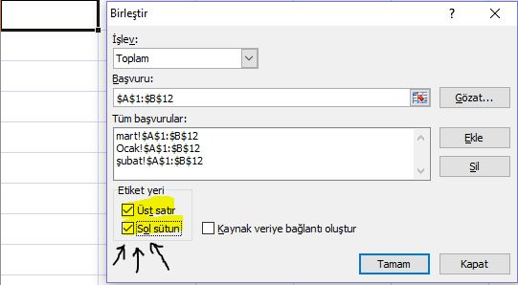
Birleştir- Birden çok Sayfadaki verileri bir araya getirmek
Açmış olduğum raporlama sayfasına gelip, işlev “toplam” ise tamam düğmesine tıklıyorum.

Slide 49
Birleştir- Birden çok Sayfadaki verileri bir araya getirmek
Tüm aylara ait satış tutarlarını toplamış olduk. Aynı zaman da altta ki işlevlerini de yapabiliyoruz .

Slide 50
Sayfalar arasından hücre değerleri kullanmak
Eğer farklı farklı sayfalardan hücre değerleri kullanmak istiyorsanız. Mesela sayfa1 deki A1 hücresini sayfa 2’ ye yazarken
=sayfa1!A1 Şeklinde yazmanız gerekir.

Slide 51
Ad Tanımlamak
.
İstediğiniz herhangi bir hücreye veya herhangi bir aralığa(a1:a7)isim verebilirsiniz.
Hücreleri seçtikten sonra ad kutusuna giderek isim yazıp ENTER tuşuna basarak bu işlemi gerçekleştirebiliriz.

Slide 52
Seçimden oluşturmak
Karşılıklı iki sütunu seçerek formüller menüsünden seçimden oluştur seçeneğini tıklıyoruz. Sol sütunu seçerek tamam düğmesine tıklıyoruz. Bu durumda 250 sayısının adı TL , 520 sayısının adı DOLAR vs. şeklinde olmuş oldu

Slide 53
Adları kullanmak
Tanımlamış olduğunuz adları formüller de kullanmak için f3 tuşuna basarak çıkacak olan isim penceresinden seçip kullanabilirsiniz.

Slide 54
Çalışma sayfalarını Taşımak
Çalışma sayfalarını taşımak için, sayfa üzerine gelerek fare ile sol tuşa basılı şekilde sürüklenebilir
Eğer taşıma yerine kopyalama gerçekleştirmek istiyorsanız aynı işlemi CTRL tuşuna basarak gerçekleştirebilirsiniz.
Bir başka yöntemle sayfaya sağ tıklayarak TAŞI KOPYALA seçeneği seçilir ve yapıştırmak istediğimiz çalışma sayfasını seçerek kopyalama işlemini gerçekleştirebiliriz.

Slide 55
Çalışma sayfasını korumak
GÖZDEN GEÇİR sekmesine tıklayarak sayfayı koru seçeneğini seçiyoruz.
Buradan korumak istediğimiz bölümleri özelleştirebiliyoruz.

Slide 56
Metni sütunlara dönüştürmek
Resimde gözüken ad ve soyadları birbirinden ayırarak iki farklı sütun oluşturmak için.
Veri menüsünden
metni sütunlara
dönüştür, seçilir.
Belirli bir harften(X) sonra da diğer seçeneği ile ayırabiliriz.

Slide 58
Formüller ve hücreler arasında ki ilişki
Bize verilen tablolarda birbirini etkileyen hücreleri bulmak için 90 yazılı hücreyi seçtik ve formüller menüsünden
etkilenenleri izle dedik.

Slide 59
Excel’de grafik eklemek
Grafiğini oluşturmak istediğimiz alanı seçerek ekle menüsünden istediğimiz grafiği seçebiliyoruz.

Slide 60
Belirlediğimiz alanların grafiğini oluşturmak
Boş bir alana tıklayıp ekle- grafik diyoruz. Boş bir sayfa geliyor .
Ardından veri seç seçeneğine tıklıyoruz.
Ekle diyerek

Slide 61
Belirlediğimiz alanların grafiğini oluşturmak
Seri adına istediğimiz sütunu seri değerlerine ise sütunda bulunan değerleri seçiyoruz, eğer eklemek istediğimiz başka sütun yoksa tamam ‘ı tıklıyoruz.

Slide 62
Excel’ Hataları bulmak ve Düzeltmek
###### hatasını düzeltmek
Yazılan veriler hücre içersine sığmamıştır.
Düzeltmek için sütunu genişletmemiz gerekir.
#SAYI/0! Boş veya “0” olan bir hücreyi bölen olarak kullanmaya çalıştığımızda karşılaşırız.
#AD? Var olmayan bir ad kullanmak, Adın yanlış yazılması, Bir formüle çift tırnak içine almadan metin girmek, formüllerde (:) işaretini unutmak gibi işlemler sonucunda karşılaşırız.

Slide 63
Excel’ Hataları bulmak ve Düzeltmek
# SAYI! Bir formülde, geçersi sayısal değer olduğunda bu hata ortaya çıkar. Örn: (1000 tl yerine 1000 yazmalıyız)
# BAŞV! Başka formüllerin başvurduğu hücre verilerini silme veya üzerine veri yapıştırmak sonucunda bu hatayı alırız.
# DEĞER! Yanlış türde işleç kullanıldığında ortaya çıkar. Örn: (elma+12 yapamazsınız)

Slide 64
Senaryoları kullanmak
Senaryoları kullanarak olabilecek durumları önceden tahmin edebilirsiniz.
tablomuz da ki gelir ve giderler hakkında tahminde bulunalım
Bunu için veri
durum çözümlemesinden senaryo yöneticisini seçiyoruz.

Slide 65
Senaryoları kullanmak
Ardından senaryoya isim vererek değişecek değerleri seçiyoruz. Ve tamam diyoruz.

Slide 66
Senaryoları kullanmak
Daha sonra senaryo yöneticisinden özet diyoruz.
Sonuç hücreleri bölümünde formül kullanılmış olmalı. Biz kasa hücresini kullandık.

Slide 67
Senaryoları kullanmak
Ve sonuç size yaptığınız senaryoların özetini sunuyor.

Slide 68
Hedef Ara
Elde etmek istediğiniz sonucu biliyorsanız fakat bu sonuca gitmek için hangi değeri kullanacağınızı bilmiyorsanız kullanırız.

Slide 69
Diğer kaynaklardan veri almak
Diğer kaynaklardan bilgi aktarabilmek için veri sekmesini tıklayarak. Accesten, web’den, metinden ve diğer K.

Slide 70
Alt toplamlar ve Gruplar
Aşağıda ki gibi bir tablonuz olduğunu düşünelim. Bunu gruplandırmak için, veri menüsünden
Tabi önce, başlıklar hariç gruplandırmak istediğimiz satırları seçmemiz gerekiyor.

Slide 71
Alt toplamlar ve Gruplar
Belli değerlerin alt toplamlarını aldırabilmek için, tabloda herhangi bir hücrede iken veri menüsünden alt toplamı seçiyoruz. Ve şu işlemi uyguluyoruz

Slide 72
Alt toplamlar ve Gruplar
Sonuç olarak, Elazığ ve Malatya şehirlerinin, Nisan ayı değerlerini toplamış olan bir tablo çıkıyor karşımıza…

Slide 73
Özet Tablo (Pivot Table)

Slide 74
Excel’de formül oluşturma
Excel’ de formül oluştururken şu kurallara dikkat etmemiz
gerekir :
Bütün formüller Eşittir(=) işareti ile başlar.
Formül içerisinde boşluk kullanılmaz.
=topla(A2;B2) doğru , =topla (A2;B2) yanlış
3. Sadece 2 hücre arasında işlem yapılacaksa, hücrelerin adresleri arasına Noktalı Virgül(;) koyulur. Örn, =topla(A2;B2) veya =ortalama(C1;C5) gibi…

Slide 75
Excel’de formül oluşturma
4. İki hücre arasında kalan hücrelerle ilgili işlem yapılacaksa, hücrelerin adresleri arasına (:) koyulur.
Örnek, =topla(A2:A10)
5. Matematiksel işlemlerde işlem önceliği aşağıdaki şekildedir :
Yüzde, üs alma, çarpma-bölme, toplama-çıkarma

Slide 76
Excel’de formül oluşturma
Örnek, =3+18/3 formülünde önce bölme işlemi, daha sonra toplama işlemi yapılır.
Yani sonuç = 3+6=9’ dur.
6. Önceliği eşit olan işlemlerde, işlem önceliği sol tarafta yer alan işlemdedir.
Örn; =130/13*2 formülünde çarpma ile bölme aynı işlem önceliğine sahip olduğundan önce sol taraftaki işlem (bölme) yapılır.
Sonuç =10*2 = 20 olarak gözükür.

Slide 77
Excel’de formül oluşturma
7. Bir formüldeki matematiksel işlemlerde önce parantez içerisindeki işlemler, sonra parantez dışındaki işlemler yapılır.
Örnek: =(5+4)*3 işleminin sonucu =9*3=27’dir.
8. Bir formülde açılan parantezlerin gerektiği yerde kapatılması gerekir. Yoksa Excel formül hatası verecektir.

Slide 78
Excel’de formül oluşturma
9. Hücreye ondalıklı sayı yazılacaksa tam kısımla ondalık kısım arasındaki işaret , olmalıdır.
. koyulduğu taktirde Excel bu hücredeki değeri tarih formatına dönüştürecektir.
Örnek: Hücreye 10,5 girildiğinde bu değer aynı kalırken,
10.5 girildiğinde 10.May şeklinde tarih olarak gözükecektir.
10. Formüllerde metinsel ifadeler çift tırnak karakterleri
arasına yazılır. ("kaldı", "geçti" gibi)

Slide 79
Aritmetik İşlemler
Aritmetik işlemlerde kullanabileceğimiz operatörler ve anlamları şöyledir.

Slide 80
Karşılaştırma İşaretleri
Tablolarda sadece işlem değil bazen karşılaştırma yapmak da gerekir.Örneğin son ödeme tarihi geçen bir malın icraya verilmesi gerekebilir.Veya sınavdan düşük not alan bir öğrencinin kalması,yüksek not alanın geçmesi gerekir.Bu tür karşılaştırma işlemleri için aşağıdaki operatörler kullanılır.

Slide 81
TOPLAMA
1. Toplama İşlemi :+
1. Yöntem : =A2+B2 (A2 ile B2’ yi toplar)
=B2+B5+C7 (B2,B5 ve C7 hücrelerini toplar)
2. Yöntem : =TOPLA(A2;A9) (A2 ile A9’ u toplar)
=topla(E1;E3;E5) (E1,E3 ve E5 hücrelerini toplar)
=TOPLA(A2:A10) (A2 ile A10 hücreleri arasındaki
tüm değerleri toplar)

Slide 82
ÇIKARMA
2. Çıkarma İşlemi :

Slide 83
ÇARPMA
3. Çarpma İşlemi :
1. Yöntem : =A3*B3 (A3 ile B3’ ü çarpar)
=B4*B6*C8 (B4,B6 ve C8 hücrelerini çarpar)
2. Yöntem : =ÇARPIM(A2;A9) (A2 ile A9’ u çarpar)
=çarpım(E1;E2;E3) (E1,E2 ve E3’ ü çarpar)
=ÇARPIM(C3:C8) (C3 ile C8 hücreleri arasındaki
tüm değerleri çarpar)

Slide 84
BÖLME
4. Bölme İşlemi :
İşlem operatörü olarak Bölü ( / ) işareti kullanılır

Slide 85
ORTALAMA
5. Ortalama İşlemi :
Belirli bir aralıktaki hücrelerin ortalamasını hesaplamak için
kullanılır.
=ortalama(A2:A8) formülü ile
A2 ile A8 hücreleri arasındaki tüm sayıların ortalaması bulunur.
=ortalama(A2;A8) formülü ile
Sadece A2 hücresi ile A8 hücresinin ortalaması bulunur.

Slide 86
ORTALAMA
5. Ortalama İşlemi : Aşağıda ki tabloda öğrencilerin vize ve final ortalamalarını bulunuz?

Slide 87
YÜZDE ALMA
6. Yüzde İşlemi :
Herhangi bir hücrede belirtilen sayının, belirtilen oran kadar
yüzdesinin hesaplanmasıdır.
B2 hücresinin %40’ ı için; =B2*40% formülünü yazarız.

Slide 88
YÜZDE ALMA
Soru: Aşağıdaki tabloya göre vize sınavının %40 ‘ı ve
final sınavının %60 ‘ ını bularak bir ortalama yazdıran
formülü yazınız?

Slide 89
KAREKÖK- YUVARLA
7. Karekök fonksiyonu :
=KAREKÖK(sayı) formülüyle hesaplanır.
8. Yuvarla fonksiyonu :
=YUVARLA(sayı;basamak sayısı) formülüyle hesaplanır.
sayı = Yuvarlanmak istenen ondalık sayı
basamak sayısı = Virgülden sonra yuvarlanacak basamak sayısı
=yuvarla(83,59;0)= 84 =yuvarla(53,439;1)= 53,4

Slide 90
TAMSAYI-MOD
9. Tamsayı fonksiyonu : Ondalık sayının tam kısmını alır.
=TAMSAYI(sayı) formülüyle hesaplanır.
=TAMSAYI(42,5) formülünün sonucu 42 olacaktır.
10. Mod fonksiyonu : Bölme işleminde kalanı verir.
=MOD(Bölünen;Bölen) formülüyle hesaplanır.
=MOD(A3;A4) formülüyle A3’ ün A4’ e bölümünden kalan bulunur.
=MOD(20;6) formülünün sonucu 2 olacaktır.

Slide 91
MAK-MİN
1. MAK (En Büyük Değer):
=MAK(B1:B50) formülüyle B1-B50 hücreleri arasındaki en büyük değer hesaplanır.
2. MİN (En Küçük Değer):
=MİN(A4:C30) formülüyle A4-C30 hücreleri arasındaki en küçük değer hesaplanır.

Slide 92
UYGULAMA

Slide 93
UYGULAMA
Vize ve final ortalamasını bulunuz?
Vizenin %30’ u ,finalin %70’ini alıp ortalama bulunuz.
Ortalama sütununun karekökünü alınız.
Karekök sütununun virgülden sonra “1” basamak kalacak şekilde yuvarlayınız.
Ortalama sütunun karekök sütununa mod’unu bulunuz.
Alınmış en yüksek ve en düşük ortalama puanını bulunuz.

Slide 94
EĞER
3. EĞER fonksiyonu: Değerler ve formüller üzerinde koşullu sınamalar yürütmek için kullanılır.
=EĞER(Şart;Sonuç1;Sonuç2)
Şart: Koşul(Şart) ifadesi
Sonuç1: Şartın gerçekleşmesi durumunda çalışacak kısım
Sonuç2: Şartın gerçekleşmemesi durumunda çalışacak kısım

Slide 95
EĞER
=EĞER(B2<50;"KALDI";"GEÇTİ")
Şart: B2 hücresindeki değerin 50’ den küçük olup olmaması
Sonuç1: Eğer şart ifadesi doğruysa (B2 hücresindeki değer 50’ den küçükse) formülün yazıldığı hücrede "KALDI" yazar.
Sonuç2: Eğer şart ifadesi yanlışsa (B2 hücresindeki değer 50’ den küçük değilse) formülün yazıldığı hücrede "GEÇTİ" yazar.

Slide 96
UYGULAMA
Ortalaması 70 den büyük olan öğrenciler geçsin ötekiler kalsın.

Slide 97
UYGULAMA
Eğer final sınavından alınan not 50’den küçükse ortalama = 0,
Aksi taktirde ortalama=(1.vizenin %40’ ı ile final notunun %60’ının Toplamı) olarak hesaplanmıştır.

Slide 98
UYGULAMA
Bir hava durumu tablosunda ortalama sıcaklık 25° nin altında ise “Soğuk” değilse “Sıcak” mesajını Durum alanında gösterecek formülü yazınız.

Slide 99
EĞER VE;
VE fonksiyonu: Birden fazla şartın aynı anda gerçekleşmesi durumunda kullanılan fonksiyondur. EĞER fonksiyonuyla birlikte kullanılır.
=VE(sart1;sart2;……)
=EĞER(VE(A2>60;B2>60);"Geçtiniz";"Kaldınız")
Yukarıdaki formülde,
Hem A2 hücresindeki değer, hem de B2 hücresindeki değer 60’ dan büyükse hücreye "Geçtiniz", aksi taktirde "Kaldınız" yazacaktır.

Slide 100
UYGULAMA
1. Sınavı “60” dan büyük VE ortalaması “70” den büyük olan öğrencilerde sonuç bölümünde “başarılı” yazdıran formül?

Slide 101
EĞER YADA
5. YADA fonksiyonu: 2 veya daha fazla şarttan herhangi birinin gerçekleşmesi durumunda kullanılır.
=YADA(sart1;sart2;……)
=EĞER(YADA(A2="DD";A2="FD";A2="FF");"Kaldı";"Geçti")
Yukarıdaki formülde,
A2 hücresindeki değer DD, FD ya da FF notlarından biriyse Kaldı, aksi taktirde Geçti yazacaktır.

Slide 102
UYGULAMA
1. Sınavı “60” dan büyük YADA ortalaması “70” den büyük olan öğrencilerde sonuç bölümünde “başarılı” yazdıran formül?

Slide 103
EĞERSAY
6. EĞERSAY fonksiyonu: Belirlenen veri alanında belirli şarta uygun verilerin sayısını bulmak için kullanılır.
=EĞERSAY(belirtilen aralık;şart)
=EĞERSAY(D1:D50;">=50")
Yukarıdaki formülde,
D1 - D50 hücreleri arasından değeri 50’ den büyük eşit olanların sayısı bulunacaktır.

Slide 104
ETOPLA
ETOPLA:Belirtilen aralıktaki hücrelerden belirtilen şartı sağlaması durumunda belirtilen diğer hücrelerin toplamını verir.
=Etopla(Sorgulanacak Hücre Aralığı;“Şart”;“Toplanacak Hücre Aralığı)
=Etopla(A1:A10;“10”;B1:B10) A1 ile A10 arasında bulunan sayılardan içerisinde 10 sayısı varsa o hücreye denk gelen B sütunundaki hücre değerini topla.

Slide 105
UYGULAMA
Bir not çizelgesinde Ad, Soyad, Not ve Cinsiyet alanları bulunmaktadır. Cinsiyeti kız olanlar ve erkek olanların notları ayrı ayrı aşağıdaki tabloda görüldüğü gibi toplanıp gereken yerlerde sonucun yazılması isteniyor. Gerekli formülü yazın.

Slide 106
CEVAP
=Etopla(D2:D5;“Erkek”;C2:C5)
=Etopla(D2:D5;“Kız”;C2:C5)

Slide 107
İÇ İÇE EĞER
Excel’de Eğer komutu ile iç içe yedi formül yazılabilir. Bunun için açılan parantezler kapatılmaz. Yani;
=Eğer(Şart1;“Doğruysa değer1”;Eğer(Şart2;
“Doğruysa değer2”;Eğer(Şart3;“Doğruysa değer3”)))

Slide 108
UYGULAMA
Bir yaş tablosunda; 0-6 yaş arasındakiler için bebek 7-12 arasındakiler için çocuk 13-25 arasındakiler için genç 26-44 arasındakiler için yetişkin 45 ve üstü için yaşlı mesajını veren komutu yazın.

Slide 109
CEVAP
=Eğer(D2<=6;“Bebek”;Eğer(D2<=12;“Çocuk”;
Eğer(D2<=25;“Genç”;Eğer(D2<=45;“Yetişkin”;
Eğer(D2>=45;“Yaşlı” )))))

Slide 110
UYGULAMA
Aşağıdaki tabloda kişilerin hangi bölgede yaşadıklarını gösteren formülü yazınız?

Slide 111
BOŞLUKSAY
=BOŞLUKSAY(C2:C6)
Bu formülün sonucu “1” çıkar çünkü tabloda bir tane boşluk bulunuyor.

Slide 112
SATIRSAY
=SATIRSAY(C2:C6)
İşleminin sonucu “5” çıkacaktır. Çünkü tabloda 5 satır bulunmaktadır.

Slide 113
TARİH VE METİN
Tarih fonksiyonları :
=BUGÜN() =ŞİMDİ()
Metin fonksiyonları:
=BİRLEŞTİR(metin1;metin2;…)
=BÜYÜKHARF(metin) =KÜÇÜKHARF(metin)
=SAĞDAN(metin;karaktersayısı) =SOLDAN(metin;karaktersayısı)
=UZUNLUK(metin)

Slide 114
TARİH VE METİN

